Slide 1
Наркотики та наркоманія

Slide 2
Наркоманія — група хвороб, що виникає внаслідок систематичного, у наростаючій кількості вживання речовин, які включені до затвердженого на офіційному рівні списку наркотиків.

Slide 3
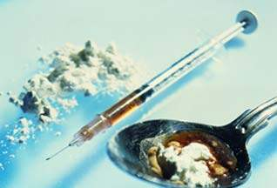
Проявами наркоманії є психічна і фізична залежність від цих речовин, а також розвиток абстиненції внаслідок припинення
їх прийому.

Slide 4
Випадки епізодичного чи помірного вживання ряду речовин наркотичної чи стимулюючої дії без розвитку залежності від них
носять назву
«наркотизму»,
або
«періодичної
наркотизації».

Slide 5
Наркозалежність — непереборний потяг пов'язаний з психічною, а інколи фізичною залежністю від наркотиків:
Позитивна прихильність —
прийом наркотику для
досягнення приємного
ефекту (ейфорія,
відчуття бадьорості,
підвищений настрій)
Негативна прихильність —
прийом наркотику для
того, щоб позбутися
поганого самопочуття.

Slide 6
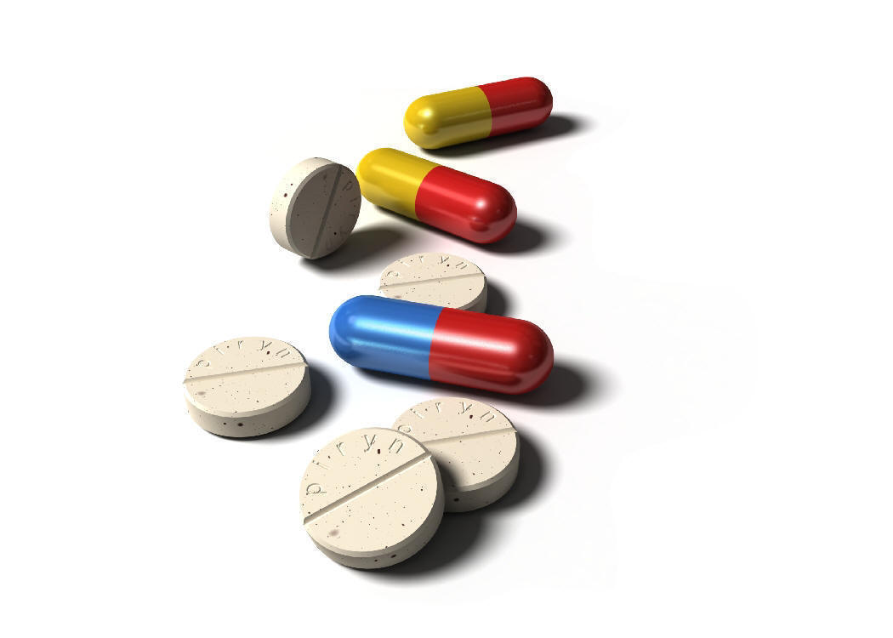
Причини виникнення:
особливості характеру
психічні і фізичні розлади
соціальних чинників
медичних цілях

Slide 7
Боротьба
на законодавчому рівні: практично в усіх країнах передбачені жорсткі кримінальні санкції за виробництво і розповсюдження наркотичних речовин. Тим часом, силові заходи не усувають причин наркоманії.

Slide 8
Боротьба
пропаганда здорового стилю життя, життя без наркотиків.

Slide 9
Боротьба
забезпечити в суспільстві соціальні умови, що не сприяли б зловживанню наркотиками.
Особливо це стосується головної групи ризику — молоді.

Slide 10
Лікування
в спеціалізованих клініках (методики дійові лише при активній позиції самого хворого). Але й у таких випадках після одужання частими є рецидиви.

Slide 11
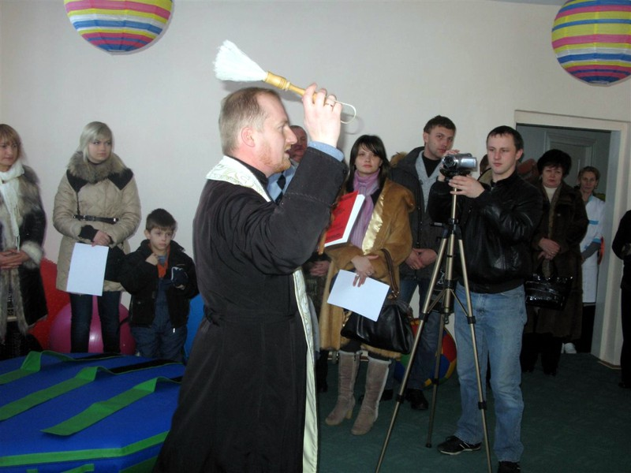
Лікування
християнські реабілітаційні центри. Вони також не дають гарантії позбавлення від наркотичної залежності, але зафіксовано випадки звільнення, коли попереднє медичне лікування не дало результатів.
Таких центрів на
території України є сотні. Хворі у таких
центрах мають
певний розпорядок
дня.

Slide 12
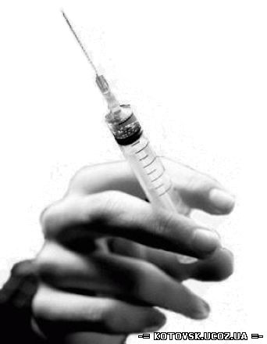
У 2010 р. МВС констатувало, що кожен із семи тяжких злочинів вчинено у сфері обігу наркотиків.
Того ж року Міністерство охорони здоров`я подало, що «від 8% до 26% школярів у віці 13-16 років пробували наркотики хоча б один раз». Нині наркозалежність помолодшала до 10-11-ти років. Останніми роками Україна послідовно прямує до національної катастрофи: кількість наркозалежних зростає в геометричній прогресії.

Slide 13
Підготувала Женчук ірина

